Slide 1





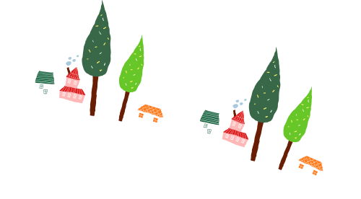
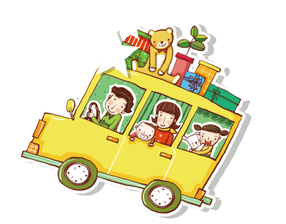

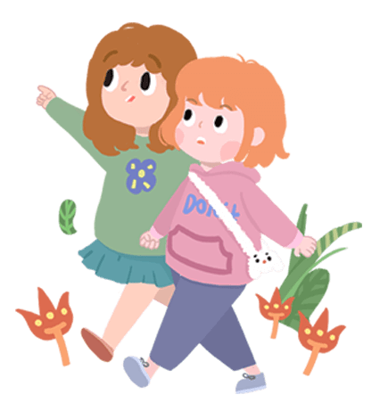
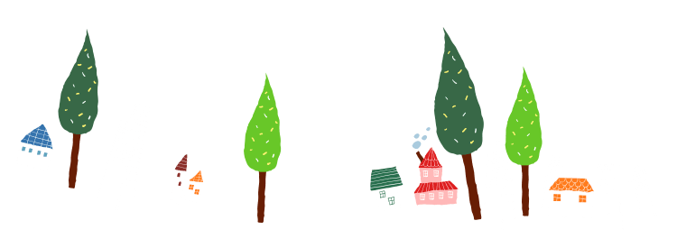
TOÁN LỚP 5

Slide 2




Next

Slide 3


Câu hỏi 1: Viết số thích hợp vào chỗ trống:
2m34cm = … cm
Câu trả lời: 2m34cm = 234 cm

Slide 4
Câu hỏi 2: Hãy nêu bảng đơn vị đo khối lượng?
Câu trả lời: tấn tạ yến kg hg dag g

Slide 5
Toán
Ôn tập: Bảng đơn vị đo khối lượng

Slide 6
Mục tiêu
1
Biết tên gọi, kí hiệu và quan hệ của các đơn vị đo khối lượng thông dụng.
2
Biết chuyển đổi các số đo độ dài và giải các bài toán với các số đo khối lượng.

Slide 7
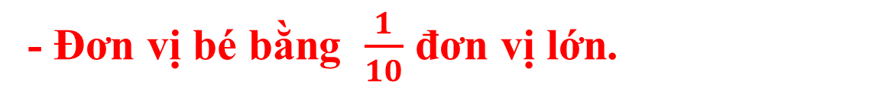






1. a) Viết cho đầy đủ bảng đơn vị đo khối lượng sau:
Lớn hơn ki-lô-gam
Ki-lô-gam
Nhỏ hơn ki-lô-gam
tấn
tạ
yến
kg
hg
dag
g
1 tấn
1 tạ
1 yến
1 kg
1 hg
1 dag
1 g
= 10 yến
= 10 kg
= 10 hg
= 10dag
= 10 g
= $\frac{1}{10}$ dag
= 10 tạ
= $\frac{1}{10}$tấn
= $\frac{1}{10}$ tạ
= $\frac{1}{10}$ yến
= $\frac{1}{10}$ kg
= $\frac{1}{10}$ hg
b) Nhận xét hai đơn vị đo khối lượng liền nhau:
- Đơn vị lớn gấp 10 lần đơn vị bé.
- Đơn vị bé bằng $\frac{1}{10}$ đơn vị lớn.

Slide 8
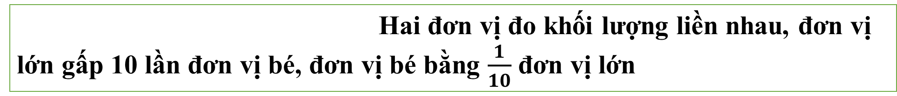
Bài 2: Viết số thích hợp vào chỗ chấm
180
a) 18 yến = ... kg
200 tạ = ... kg
35 tấn = ... kg
c) 2 kg 326 g = ... g
6kg 3g = .... g
43
b) 430 kg = ... yến
2500 kg = ... tạ
16000 kg = ... tấn
d) 4008 g = ... kg ... g
9050 kg = ... tấn ... kg
20000
25
35000
16
2326
4
8
6003
9
50
Hãy nêu cách đổi của ý a và b:
Hai đơn vị đo khối lượng liền nhau, đơn vị lớn gấp 10 lần đơn vị bé, đơn vị bé bằng $\frac{1}{10}$ đơn vị lớn
Dựa vào mối quan hệ của các đơn vị đo khối lượng, chúng ta có thể chuyển đổi các số đo có hai tên đơn vị đo sang các số đo có một đơn vị đo và ngược lại.
Hãy nêu cách đổi của ý c, d:

Slide 9
Bài 2: Viết số thích hợp vào chỗ chấm
Cách 2:
tấn | tạ | yến | kg
180
a) 18 yến = … kg
1
8
0
tấn | tạ | yến | kg
43
b) 430kg = … yến
4
3
0
2326
kg | hg | dag | g
c) 2kg 326g = … g
2
3
2
6
4
8
kg | hg | dag | g
d) 4008g = … kg … g
4
0
0
8

Slide 10
Bài 4:
Một cửa hàng trong ba ngày bán được 1 tấn đường. Ngày đầu bán được 300kg. Ngày thứ hai bán được gấp 2 lần ngày đầu. Hỏi ngày thứ ba cửa hàng bán được bao nhiêu ki-lô-gam đường?
Tóm tắt
Trong 3 ngày: 1 tấn đường
Ngày đầu: 300 kg
Ngày thứ hai: gấp 2 lần ngày đầu
Ngày thứ ba: …kg?

Slide 11
Bài 4:
Cách 1
Cách 2:
Bài giải
Số ki-lô-gam đường ngày thứ hai cửa hàng bán được là:
300 x 2 = 600 (kg) Số ki-lô-gam đường hai ngày đầu cửa hàng bán được là:
600 + 300 = 900 (kg) Số ki-lô-gam đường ngày thứ ba cửa hàng bán được là:
1000 – 900 = 100 (kg)
Đáp số: 100kg
Bài giải
Số ki-lô-gam đường ngày thứ hai cửa hàng bán được là:
300 x 2 = 600 (kg)
Số ki-lô-gam đường ngày thứ ba cửa hàng bán được là:
1000 - 300 - 600 = 100 (kg)
Đáp số: 100kg

Slide 12

Bài 3: > ; < ; = ?
2kg 50g … 2500g ; 6090kg … 6tấn 8kg
13kg 85g … 13kg805g ; $\frac{1}{4}$ tấn … 250kg
<
>
2050g
6008kg
<
=
13085g
13805g
250kg
Muốn điền dấu >, <, = , trước hết chúng ta cần làm gì?
Để điền được dấu >, <, =, trước hết ta cần đổi các số đo về cùng một đơn vị đo rồi so sánh.

Slide 13
Toán
Ôn tập: Bảng đơn vị đo khối lượng

Slide 14
Tạm biệt các em

